Slide 1



Cuộc Đua
Kỳ Thú
2

Slide 2









Slide 3
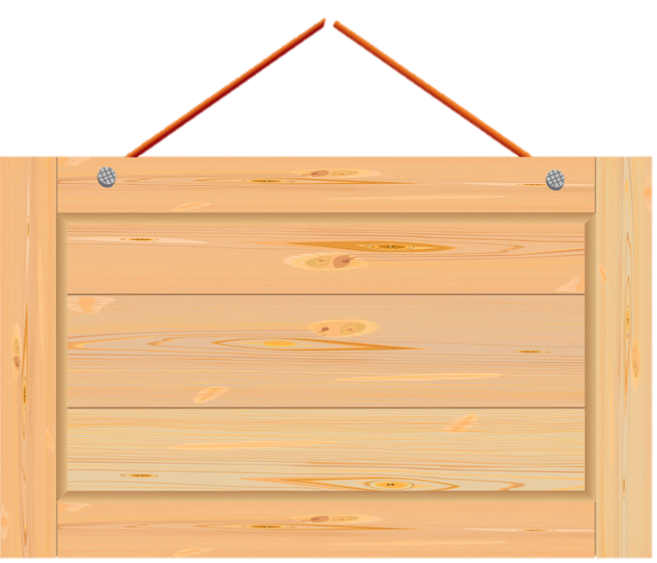



Khung xe
B. Trục và bánh xe
Câu 1: Bộ phận nào tạo thành hình xe điện?
A. Khung xe
B. Trục và bánh xe
C. Động cơ và hệ truyền động
D. Nguồn điện

Slide 4
C. Động cơ và hệ truyền động
D. Nguồn điện
Câu 2: Bộ phận nào giúp xe chạy được?
A. Khung xe
B. Trục và bánh xe
C. Động cơ và hệ truyền động
D. Nguồn điện

Slide 5
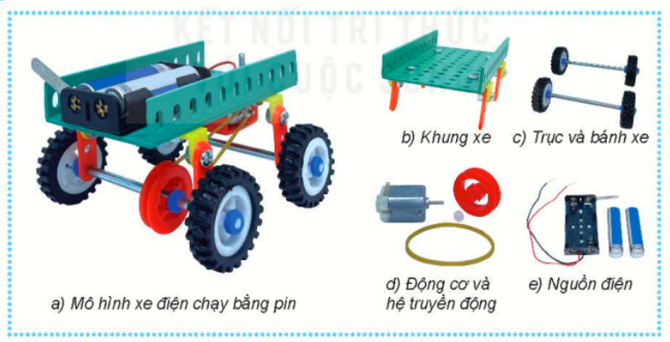
C. Động cơ và hệ truyền động cơ
Câu 3: Đây là bộ phận nào của mô hình xe điện chạy bằng pin?
A. Khung xe
B. Trục và bánh xe
C. Động cơ và hệ truyền động
D. Nguồn điện

Slide 6
D. Nguồn điện
Câu 4: Đây là bộ phận nào của mô hình xe điện chạy bằng pin?
A. Khung xe
B. Trục và bánh xe
C. Động cơ và hệ truyền động
D. Nguồn điện

Slide 7



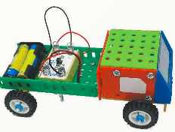

Bài 9: Lắp ghép mô hình xe điện chạy bằng pin (Tiết 2)

Slide 8



Kể tên, nhận biết được các chi tiết của bộ lắp ghép mô hình xe điện chạy bằng pin.

Slide 9


Hoạt động 2:
Chi tiết, vật liệu và dụng cụ

Slide 10
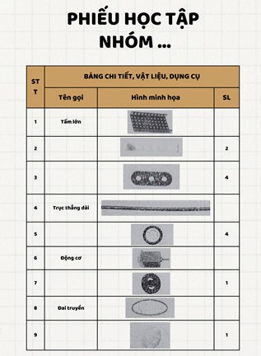


Thảo luận nhóm 4 Hoàn thiện phiếu bài tập

Slide 11











Slide 12
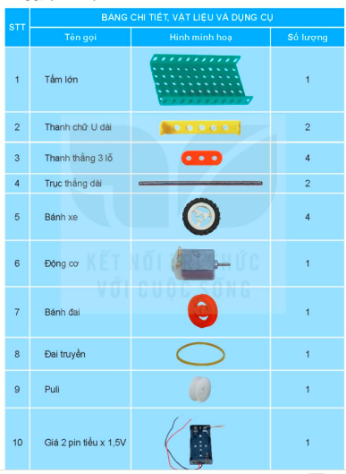
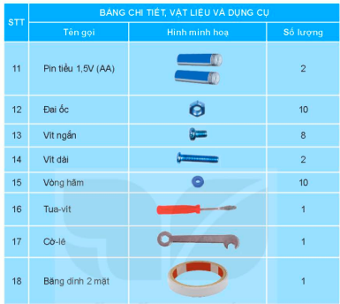

Slide 13



Cùng nhau chọn các chi tiết và dụng cụ lắp ghép ….

Slide 14
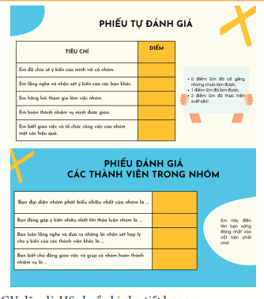


Hoàn thiện phiếu cá nhân và nhóm

Slide 15


